Slide 1
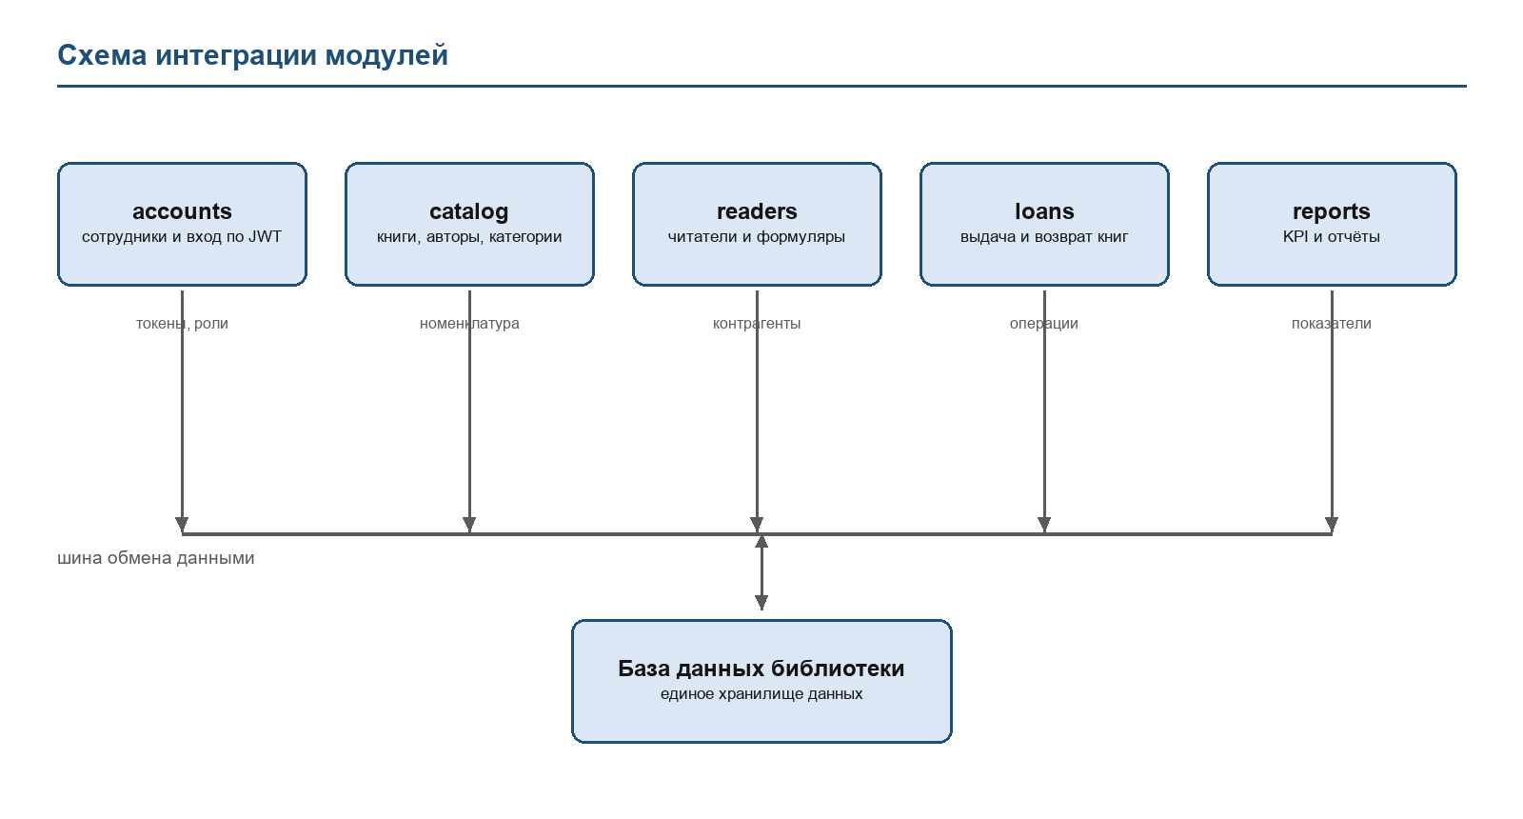
Модули и интеграция приложения
Система учёта книг в библиотеке колледжа | Цыплаков Даниил, ИСП 211
• Модули: авторизация, каталог книг, читатели, выдача и возврат, отчёты
• Назначения не пересекаются, каждый модуль отвечает за свою функцию
• Интеграция: общий интерфейс, общая база, обмен данными через сервисный слой
• Проверка: вход, добавление книги, регистрация читателя, выдача, отчёт
• Результат: единое приложение с общими данными
Практическая работа, МДК.04.01, 2026

